Slide 1
MICROCONTROLADORES I2C-SPI Yomin Estiven Jaramillo Múnera Ingeniero Biomédico MSc. Automatización y Control Industrial

Slide 2
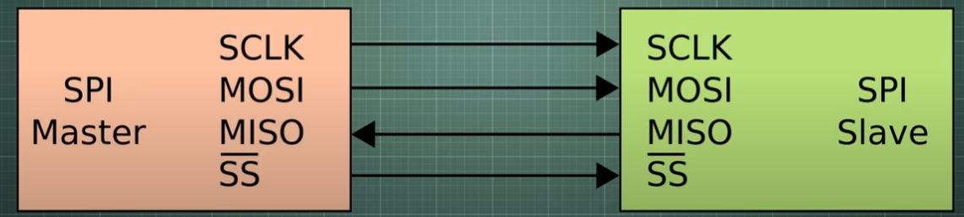
SPI-Serial Peripheral Interface
5 cables contando la conexion a tierra

Slide 3
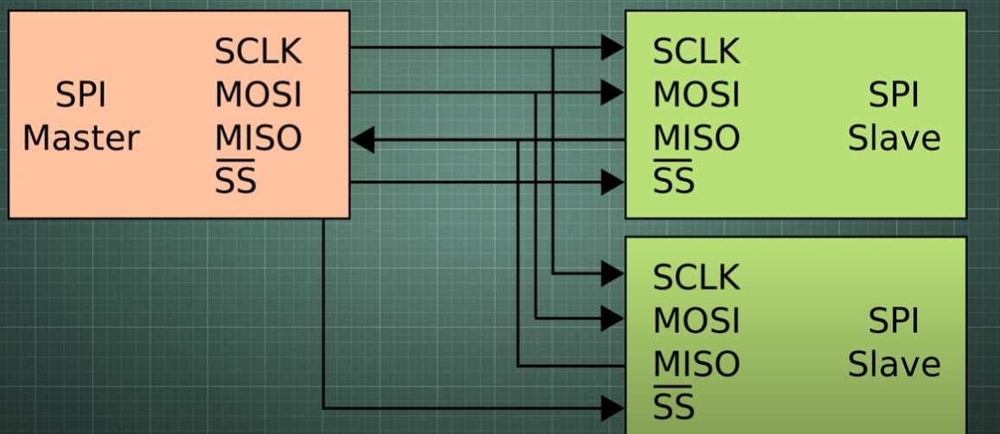
SPI-Serial Peripheral Interface
SS-Switch Selection, se pone normalmente en bajo para la seleccion del switch

Slide 4
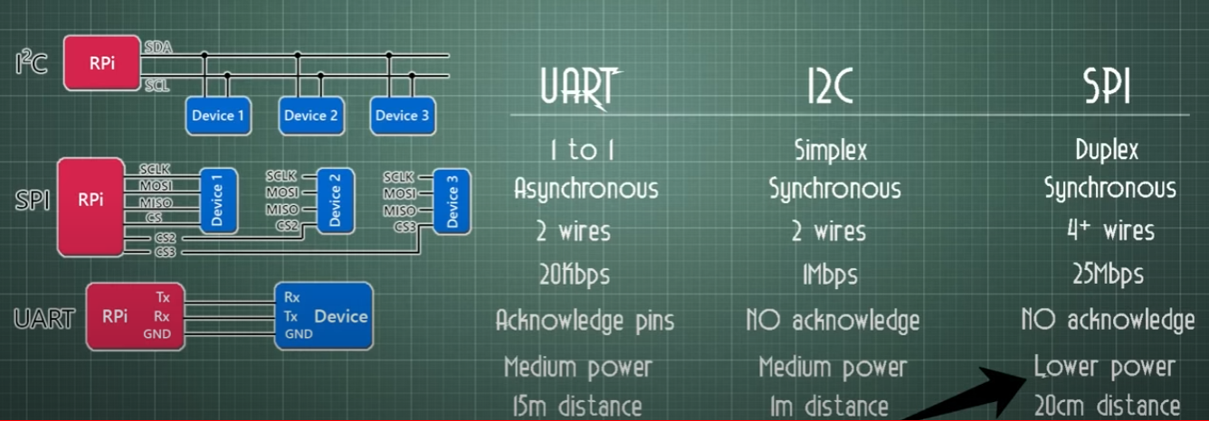
Comparacion-Serial Comunicación Serial

Slide 5
PROYECTOS
https://wokwi.com/projects/379408979992930305
https://wokwi.com/projects/379339220779968513
https://wokwi.com/projects/379341383651703809

